Slide 1
Распознавание сердечно-сосудистых заболеваний у пациентов
Выполнил Гопиенко А.д.
КИ22-17/2Б

Slide 2
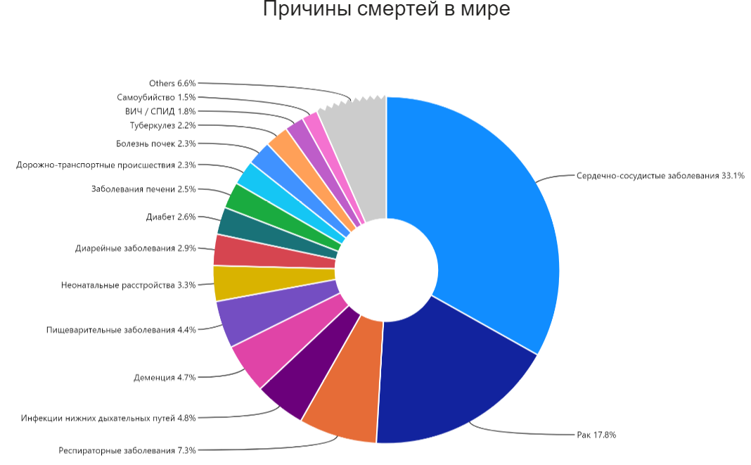
Актуальность проблемы
В настоящее время ССЗ являются главной причиной смертности населения во всём мире. Алгоритмы машинного и глубокого обучения позволяют с большой точностью распознавать заболевания с помощью данных о здоровье пациента

Slide 3
Используемые инструменты
Python 3.9
NumPy
Pandas
Matplotlib
Scikit-learn
TensorFlow
Keras

Slide 4
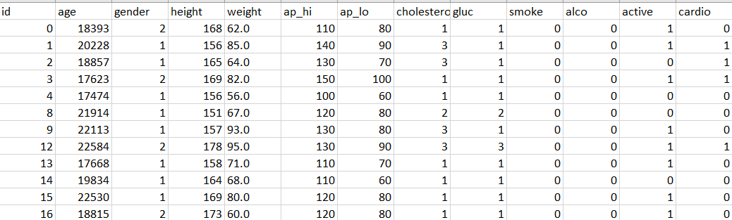
Признаки для обучения модели

Slide 5
Предобработка данных
Удаление колонки Id из датасета
Кодирование категориальных признаков с помощью OneHot Encoding
Удаление выбросов с помощью методов межквартильного интервала
Визуализация и восстановление пропусков с помощью KNN Imputer
Нормализация данных
Стандартизация данных
Визуализация сбалансированности данных

Slide 6
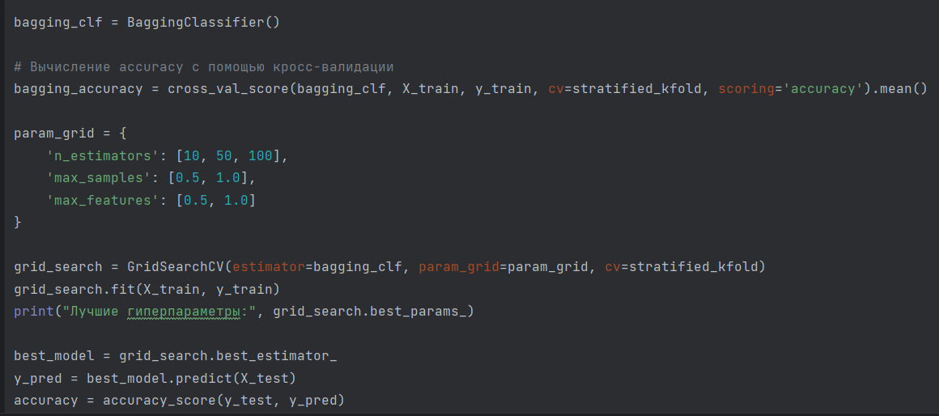
Bagging классификация

Slide 7
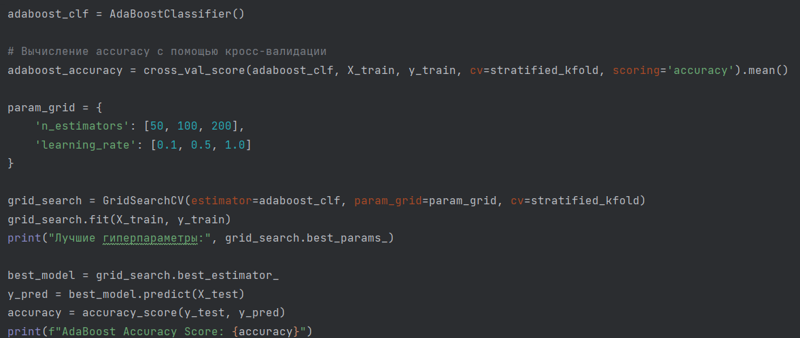
Adaboost классификация

Slide 8
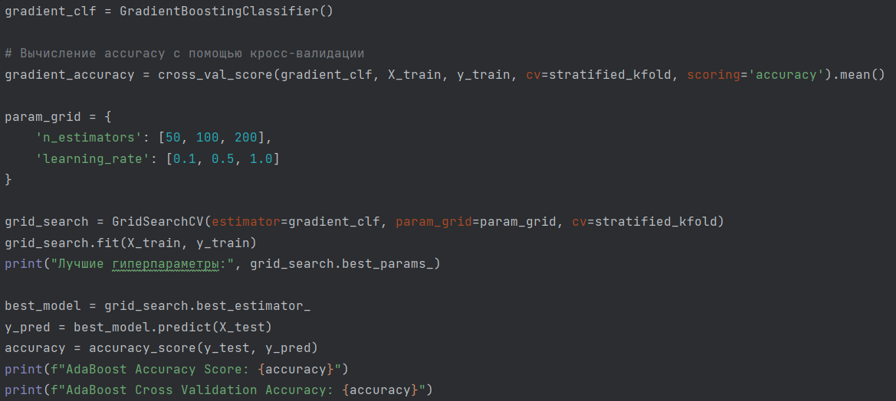
Градиентный бустинг

Slide 9
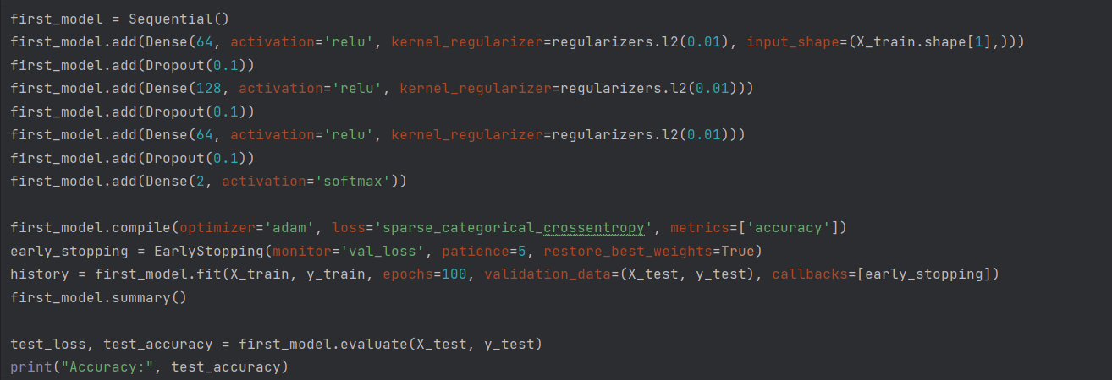
Первая модель нейронной сети

Slide 10
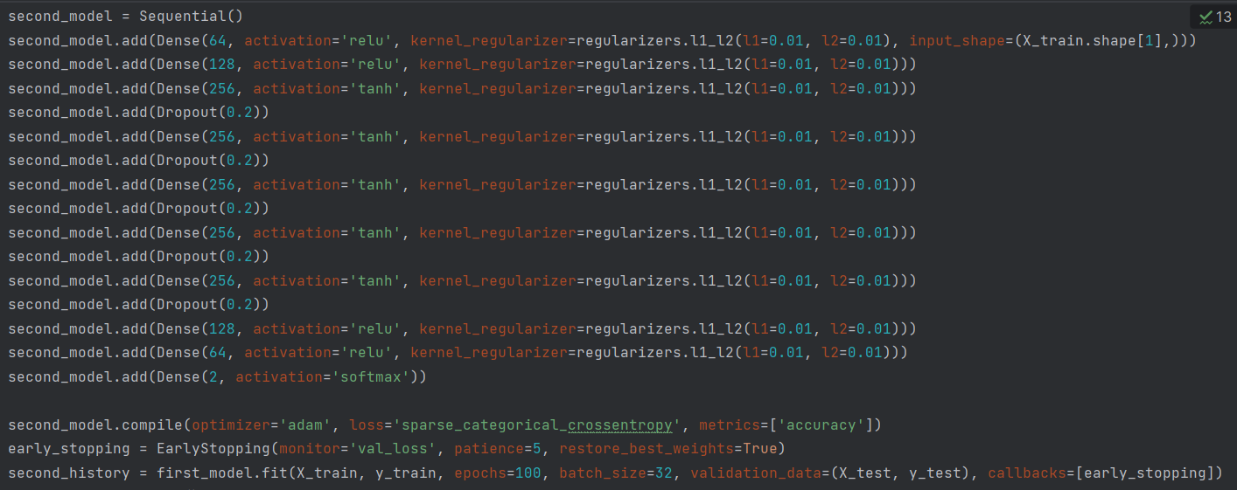
Вторая модель нейронной сети

Slide 11
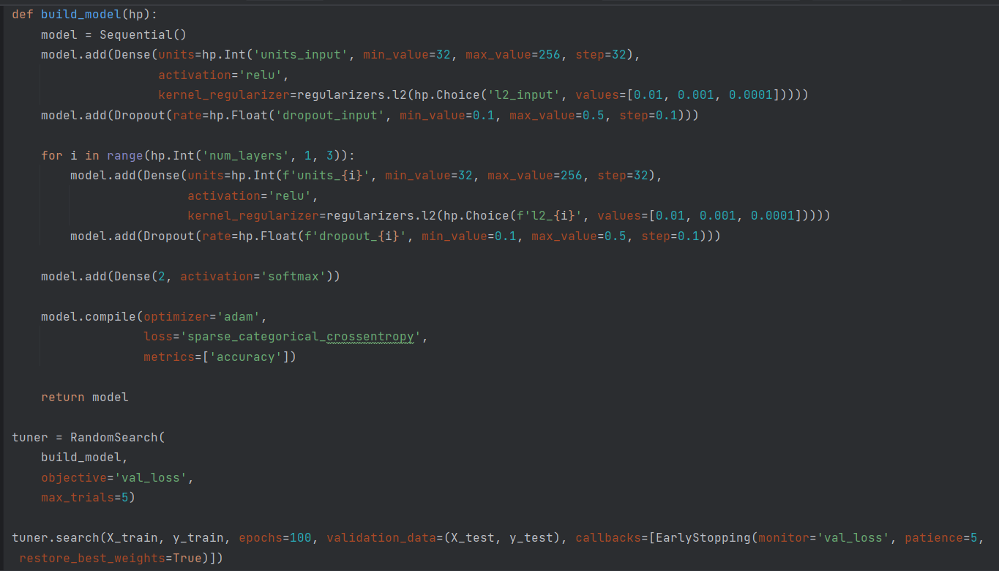
Третья модель нейронной сети

Slide 12
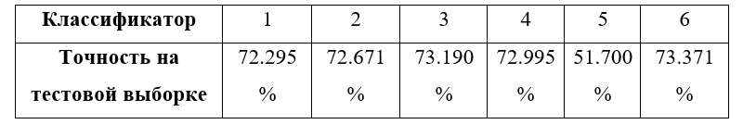
Результаты моделей

Slide 13
Выводы
В результате работы были разработаны модели машинного обучения с максимально возможным для распознавания ССЗ у пациентов
При прохождении курса обучения были получены навыки работы с анализом данных
Изучены библиотеки для математической статистики (NumPy, SciPy), для визуализации данных (Matplotlib, Seaborn), библиотека Pandas для работы с данными и библиотеки для машинного обучения (Scikit-learn, Tensorflow, Keras)

